Slide 1

第三章
金属材料的强化

Slide 2
主要内容
一、固溶强化
均匀强化、非均匀强化
二、细晶强化
细晶强化机理、细晶韧化、细化晶粒的方法
三、第二相强化
第二相强化分类、第二相强化理论
四、形变强化

Slide 3
一、固溶强化
1、均匀强化
强相互作用：间隙式溶质，晶格畸变大，对称性低
弱相互作用：置换式溶质，晶格畸变小，对称性高
1）Mott-Nabarro理论
2）Fleischer理论
3）Fleltham理论

Slide 4

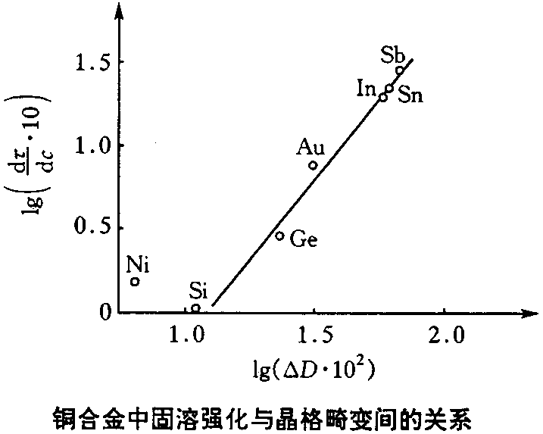
1）Mott-Nabarro理论
尺寸因素：溶质原子大小不同引起的弹性应力场作用
强相互作用：
临界分切应力与溶质原子浓度成正比
τ_{c}－临界分切应力
G－切变模量
ε_{b}－原子大小错配度
c－溶质浓度

Slide 5
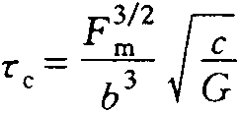
弱相互作用：
F_{m}－障碍对位错的最大作用力
b－点阵常数
临界分切应力与溶质原子浓度平方根成正比

Slide 6

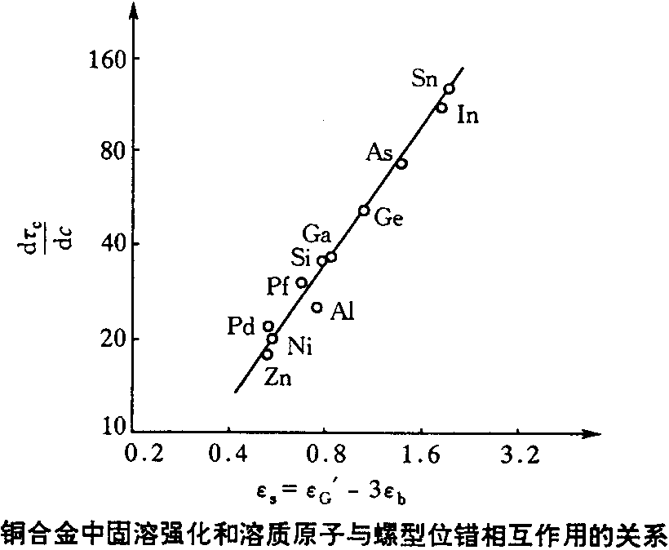
2）Fleischer理论
理论特点：除了尺寸因素外，还考虑了弹性模量的不同
临界分切应力与溶质浓度平方根成正比
τ_{c}－临界分切应力
G－切变模量
ε_{s}－弹性模量错配度
c－溶质浓度

Slide 7
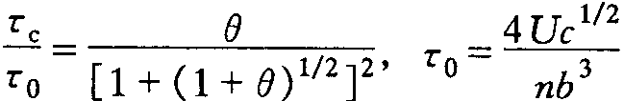
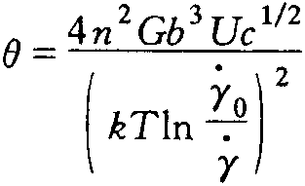


3）Fleltham理论
U－溶质原子与位错的相互作用能
－切变速率； －常数
理论特点：
考虑了多个因素：溶质原子与位错的相互作用、溶质浓度、位错线的性质、温度等

Slide 8
2、非均匀强化
Cottrell气团强化
Snoek气团强化
Suzuki气团强化
有序强化
静电相互作用强化
浓度梯度强化

Slide 9

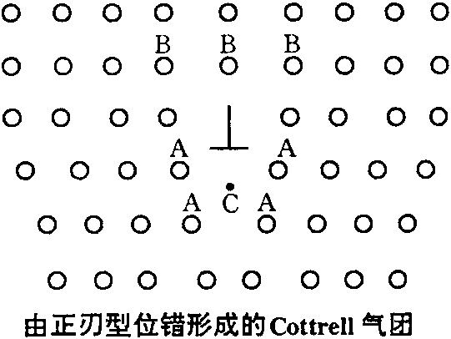
1） Cottrell气团强化
合金元素与位错之间的弹性交互作用能为
置换式溶质：
ε>0 位于刃位错下方
ε<0 位于刃位错上方
间隙式溶质：
位于刃位错下方
钉扎作用：位错周围合金元素阻碍或限制位错运动

Slide 10
2）Snoek气团强化
Snoek效应：在螺位错的切应力作用下，位错附近的溶质原子都会跳到交互作用能最低的位置上，使溶质原子呈有序分布
Snoek气团强化：位错周围溶质原子的有序分布形成气团，钉扎位错
Snoek气团的特点：
强化作用与温度无关，与溶质浓度成正比
形成速度快（仅需要跳动 ）
常温下对位错的钉扎与Cottrell气团相当，但高温和形变速度过大时，有序化程度太快，作用不显著

Slide 11
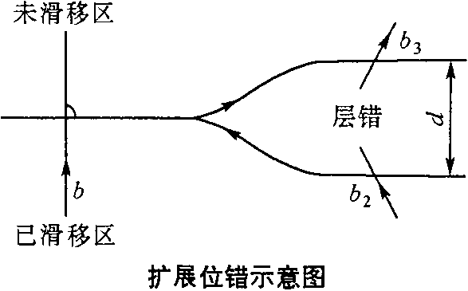
3）Suzuki气团强化（化学相互作用强化）
Suzuki气团：
溶质原子在层错区和基体两部分浓度不同
浓度差对位错有钉扎作用
Suzuki气团特点：
对位错的钉扎力比Cottrell气团小，但受温度影响小
对刃型位错和螺型位错都有阻碍作用
举例：高温合金中加Co：Co降低Ni层错能，使位错容易扩展，形成Suzuki气团

Slide 12

4）有序强化
位错通过有序区时破坏原子有序关系而增加位错阻力
5）静电相互作用强化
溶质与位错相互作用时，溶质的导电电子重新分布，产生位错局部电偶极，形成短程静电交互作用
6）浓度梯度强化
晶格常数变化梯度；弹性模量变化梯度；合金元素与位错弹性交互作用变化梯度

Slide 13
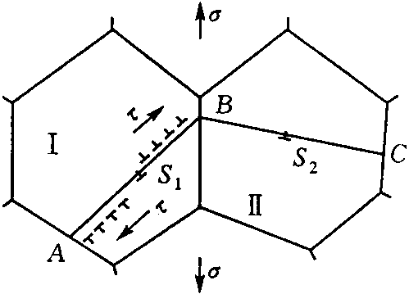

二、细晶强化
1. 细晶强化机理
细晶强化原因：晶界两侧晶粒取向不一致，一个晶粒内的滑移带不能穿过晶界直接传播到相邻晶粒
Hall-Petch关系式
σ₀：位错摩擦阻力
K_{y}：Petch斜率
Hall-Petch关系式也适用于亚晶

Slide 14
2. 细晶韧化
细化晶粒使材料强化的同时也使塑性和韧性提高
塑性提高：晶粒细化使单位体积内晶界上夹杂物相对减少
韧性提高：晶界也是裂纹扩展的障碍

Slide 15
3. 细化晶粒的方法
改善结晶和凝固条件
增大过冷度和提高形核率（加入孕育剂）
机械震动和强磁场、强电场（破碎枝晶和粗大晶粒）
调整合金成分
添加细化晶粒的元素：Mg、B、Zr及其他稀土元素
严格控制热处理工艺
冷变形的金属，控制回复和再结晶获取细晶
往复相变细化方法
在固态相变点附近，反复加热冷却，通过相变反复形核
举例：10Ni5CrMoV钢常规淬火晶粒度9级；以9℃/s加热到774℃再淬火，晶粒度为14-15级

Slide 16
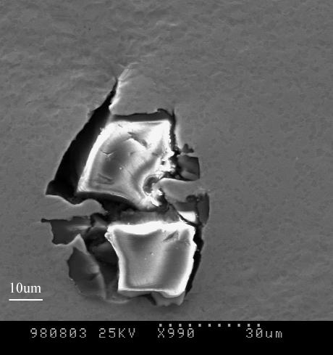
三、第二相强化
1. 第二相的分类
a）冶炼过程中产生（夹杂物）
氧化物、硫化物等
夹杂物对合金性能有害
夹杂物与基体结合强度低
夹杂物往往呈尖角状，产生应力集中，促进裂纹形成
第二相强化不包含此类型

Slide 17
b）热处理过程中产生
时效强化（沉淀强化）：依靠过饱和固溶体脱溶产生的强化
γ′、γ″等
c）人为添加到合金中
弥散强化：采用粉末冶金方法造成强化
Y₂O₃、Al₂O₃等氧化物颗粒
弥散强化合金使用温度比时效强化合金高

Slide 18
2. 第二相强化理论
1）第二相强化分类
a）直接强化
第二相的存在使位错运动受阻
主要强化机制
共格应变强化机制
化学强化（位错切过）机制
Orowan位错绕过强化机制
b）间接强化
第二相的存在影响了显微结构
钢中的TiC－细化晶粒；TD-Ni中的ThO₂－阻止晶粒长大

Slide 19
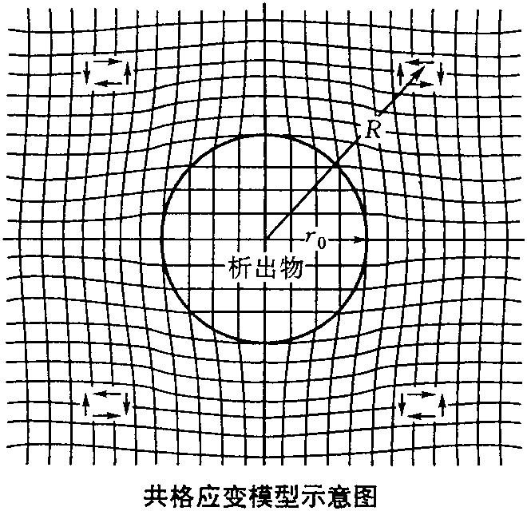

2）直接强化的机制
a）共格应变强化理论
第二相使晶格错配而产生弹性应力场，对位错运动施加阻力
τ－屈服应力
ε－错配度
f－第二相体积百分数
ε↑τ↑
f ↑τ↑

Slide 20
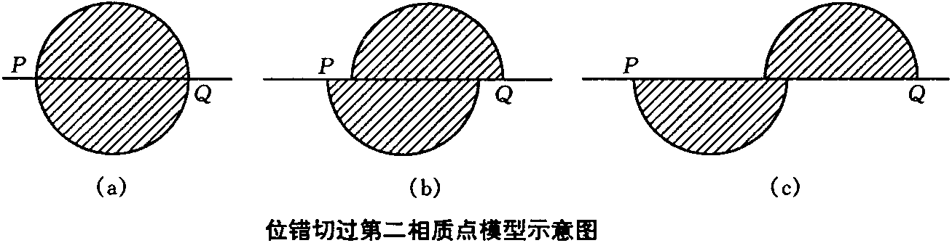
b）位错切过机制
产生条件：
基体与第二相有公共的滑移面，即第二相与基体保持共格或半共格
基体与析出相中柏氏矢量相差很小，或基体中的全位错为析出相的半位错
第二相强度不能太高，即第二相可与基体一起变形

Slide 21
位错切过第二相的阻力（强化原因）
新增表面能：
位错切过后，第二相两边各出现新的表面
反相畴界能：
第二相为有序相时
弹性模量差：
第二相与基体的弹性模量不同，位错线张力发生变化
弹性应力场：
第二相的共格畸变在界面附近形成弹性应力场

Slide 22
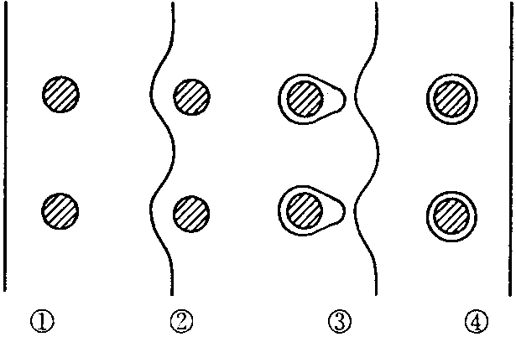

c）Orowan（绕过）强化机制
位错靠近粒子
位错线弯曲
反号位错抵消，形成位错环
位错继续运动
条件：第二相粒子间距较大；粒子本身很硬，位错切过困难
α－常数
f－体积百分数
r－粒子半径
Orowan公式

Slide 23
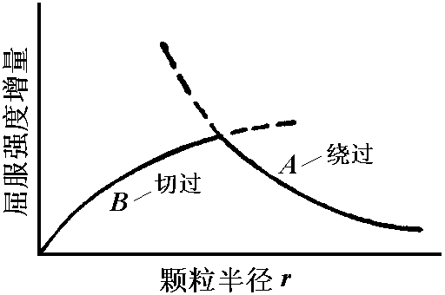
举例：时效强化合金强化机制
切过机制和绕过机制的综合作用
颗粒临界半径

Slide 24
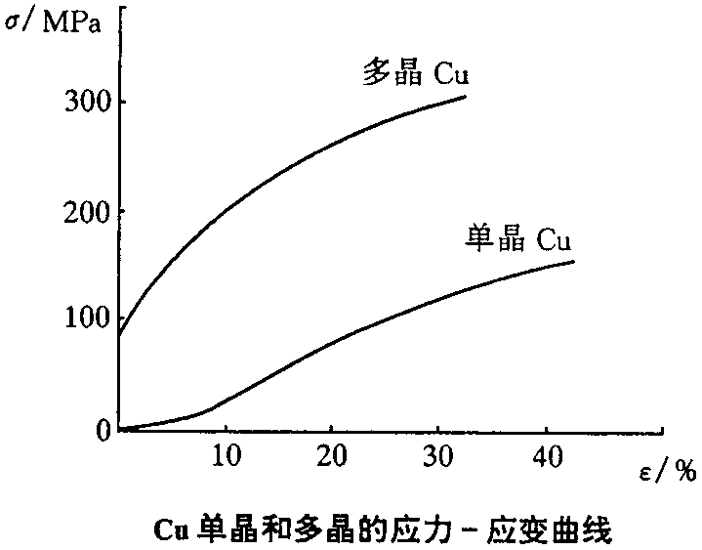
四、形变强化
屈服发生后，随试样塑性变形量的不断增大，变形抗力不断增加的现象
形变强化工艺----剧烈冷变形，位错密度增加

Slide 25
金属材料的强化 小 结
一、固溶强化
均匀强化理论、非均匀强化
二、细晶强化
细晶强化机理、细晶韧化、细化晶粒的方法
三、第二相强化
第二相强化分类、第二相强化理论（共格应变、位错切过、位错绕过）
四、形变强化

Slide 26
本章完

